Slide 1





ИЗВЛЕЧЕНИЕ ДАННЫХ ИЗ ОТКРЫТЫХ ИСТОЧНИКОВ
Data Doctors

Slide 2

АКТУАЛЬНОСТЬ
ПРАКТИЧЕСКАЯ ЗНАЧИМОСТЬ
ЦЕЛЕВАЯ АУДИТОРИЯ
ЦЕЛЬ
ЗАДАЧИ

Slide 3

КОНЦЕПЦИЯ РАБОТЫ
2
3
4
5
ЗАПРОС ОТ ПОЛЬЗОВАТЕЛЯ
ОБРАБОТКА
ВЫПОЛНЕНО ЛИ ДЕЙСТВИЕ
ВЫВОД РЕЗУЛЬТАТА
1
6
ЗАПУСК /START
КОНЕЦ

Slide 4
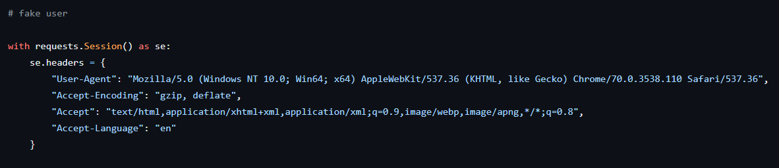

ЧАСТЬ КОДА

Slide 5
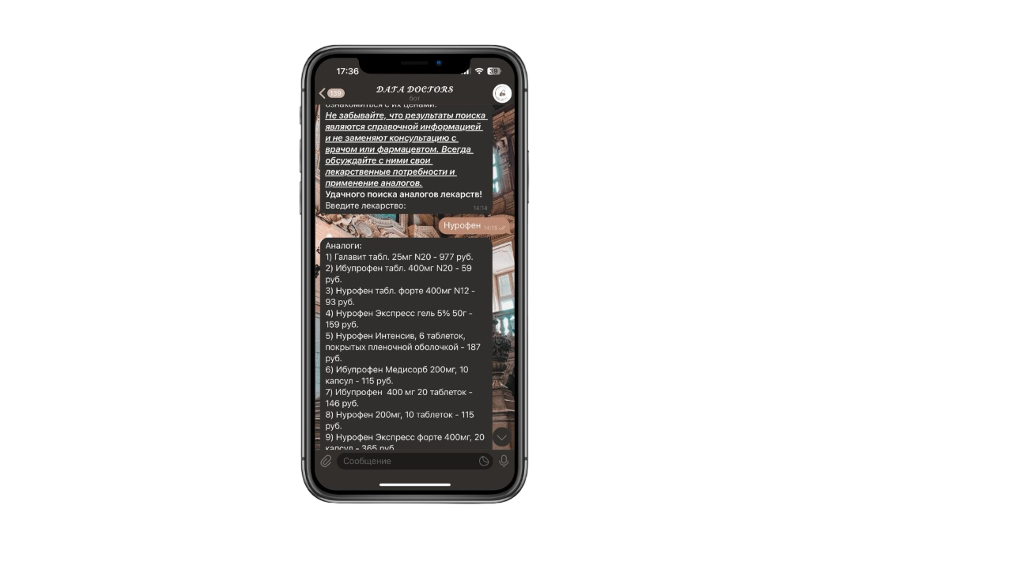

КОД В ДЕЙСТВИИ

Slide 6

ХОТИТЕ ПОДОБРАТЬ АНАЛОГИ ЛЕКАРСТВЕННЫХ СРЕДСТВ?

Slide 7


ВРЕМЯ ВОПРОСОВ

